Slide 1
Panda Village
농사 시스템 기획서

Slide 2
History
버전 | 일시 | 분류 | 내용 | 작성자
0.0.1 | 2022-09-16 | 생성 | 기획 의도 | 김현정
0.0.1 | 2022-09-16 | 생성 | 시스템 정의 | 김현정
0.0.1 | 2022-09-16 | 생성 | 화면 구성 | 김현정
0.0.1 | 2022-09-16 | 생성 | 흐름도 | 김현정
0.0.1 | 2022-09-18 | 생성 | 시스템 설명 | 김현정
0.0.1 | 2022-09-18 | 생성 | 파라미터 정의 | 김현정
0.0.1 | 2022-09-18 | 생성 | 테이블 정의 | 김현정
0.0.1 | 2022-09-25 | 수정 | 시스템 설명 | 김현정
0.0.1 | 2022-09-25 | 수정 | 테이블 정의 | 김현정
0.0.1 | 2022-09-26 | 수정 | 테이블 정의 | 김현정

Slide 3
Index
1. 기획 의도
2. 시스템 정의
3. 화면 구성
4. 시스템 설명
5. 흐름도
6. 파라미터 정의
7. 테이블 정의
4
5
6
8
21
22
23

Slide 4
1. 기획 의도
씨앗을 심고 매일 물을 주어 시간이 지나면 작물이 자라는 농사 시스템이다.
귀농하면 가장 먼저 떠오르는 것은 농사이기 때문에 농사 간접 체험을 할 수 있다.
다 자란 작물을 수확하여 재화를 얻고 자신만의 농장을 꾸미며 성취감을 얻는다.

Slide 5
2. 시스템 정의
농장에 존재하는 흙을 호미 아이템으로 땅을 일구고 씨앗을 심은 뒤 물뿌리개로 매일 물을 주면 작물이 자라는 시스템이다.
게임 내에서 다음 날이 되면 전날에 준 물이 말라 사라지고 토양을 경작한 흔적과 씨앗만 남는다.
일정 시간이 지나면 작물이 자라고, 다 자란 작물은 수확하고 판매하여 재화를 벌 수 있다.

Slide 6
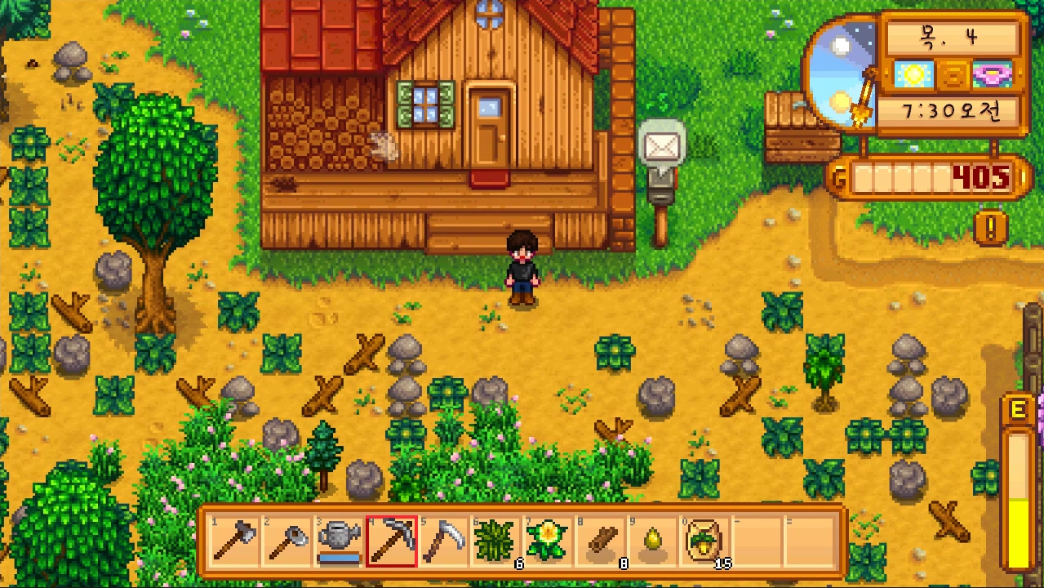
3. 화면 구성
경작 전 화면 구성
번호 | 명칭 | 기능 및 설명
1 | 플레이어 | 농사를 수행하는 주체로 플레이어가 직접 움직일 수 있다.
2 | 흙 타일 | 플레이어가 호미 아이템으로 경작할 수 있는 공간이다.
3 | 호미 | 플레이어가 흙 타일을 터치하면 땅을 경작할 수 있다. 흙을 제외한 다른 곳을 터치하게 되면 체력이 -2씩 깎이고 아무 일도 발생하지 않는다.
4 | 물뿌리개 | 호미를 사용하여 일군 땅에 물을 줄 수 있다. 작물을 성장시키는 요소로 완전히 자랄 때까지 씨앗에 물을 줘야한다. 물가 근처에 가면 물뿌리개의 물을 채울 수 있다. 한 번 물을 채우면 최대 40회 까지 물을 뿌릴 수 있다.
5 | 씨앗 아이템 | 경작한 땅에 심고 물을 주면 성장한다. 매일 물을 주어야 작물이 자란다.
6 | 시간 시스템 | 밭에 심은 작물에 매일 물을 주고 시간이 지나면 작물이 자라난다.
7 | 에너지 | 플레이어의 체력 UI가 출력된다. 도끼, 호미, 물뿌리개, 곡괭이, 낫을 사용하면 체력은 -2씩 깎인다.
8 | 인벤토리 | 플레이어의 아이템을 획득 및 저장하는 공간이다. 인벤토리에 존재하는 아이템을 터치하면 해당 아이템을 사용할 수 있다.
⑥
①
②
⑧
⑦
③
④
⑤

Slide 7

3. 화면 구성
경작 후 화면 구성
번호 | 명칭 | 기능 및 설명
1 | 플레이어 | 농사를 수행하는 주체로 플레이어가 직접 움직일 수 있다.
2 | 흙 타일 | 플레이어가 호미 아이템으로 경작할 수 있는 공간이다.
3 | 호미 | 플레이어가 흙 타일을 터치하면 땅을 경작할 수 있다. 흙을 제외한 다른 곳을 터치하게 되면 체력이 -2씩 깎이고 아무 일도 발생하지 않는다.
4 | 물뿌리개 | 호미를 사용하여 일군 땅에 물을 줄 수 있다. 작물을 성장시키는 요소로 완전히 자랄 때까지 씨앗에 물을 줘야한다. 물가 근처에 가면 물뿌리개의 물을 채울 수 있다. 한 번 물을 채우면 최대 40회 까지 물을 뿌릴 수 있다.
5 | 씨앗 아이템 | 경작한 땅에 심고 물을 주면 성장한다. 매일 물을 주어야 작물이 자란다.
6 | 시간 시스템 | 밭에 심은 작물에 매일 물을 주고 시간이 지나면 작물이 자라난다.
7 | 에너지 | 플레이어의 체력 UI가 출력된다. 도끼, 호미, 물뿌리개, 곡괭이, 낫을 사용하면 체력은 -2씩 깎인다.
8 | 인벤토리 | 플레이어의 아이템을 획득 및 저장하는 공간이다. 인벤토리에 존재하는 아이템을 터치하면 해당 아이템을 사용할 수 있다.
9 | 아이템 사용 타일 | 농사 관련 아이템 사용 시 타일이 변경된다.
⑥
①
②
⑨
⑧
⑦
③
④
⑤

Slide 8
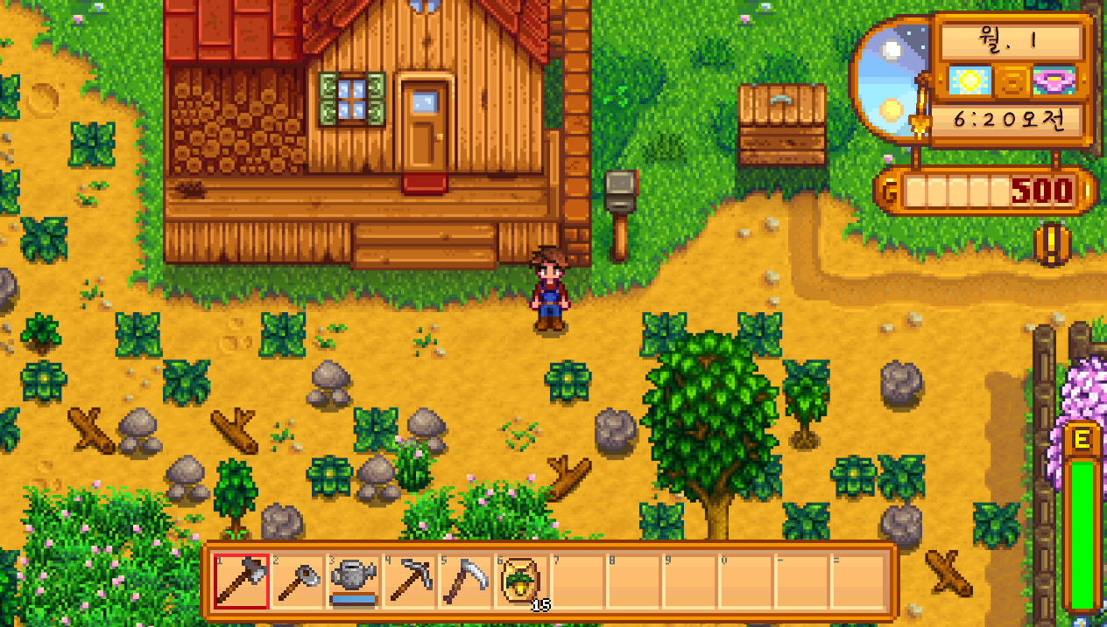

4. 시스템 구성
농사 시스템 – 작물 키우기: 호미 아이템 사용
3-2. 풀 타입 타일. 해당 타일에서는 호미를 이용한 경작 행위를 실행하면 경작 애니메이션이 나오고 타일은 변경되지 않는다.
1. 플레이어가 집안에서 농장으로 이동한다.
3-1. 흙 타입 타일. 플레이어가 호미 아이템을 이용하여 경작하면, 경작 애니메이션이 실행되고 경작된 타일로 변경된다.
이미 경작된 타일로 변경된 후 같은 행위를 반복해도 타일은 변화하지 않는다.
3-3. 농장에 랜덤으로 생성되는 풀더미 오브젝트. 흙 타입 타일 위에 생성되며 호미 아이템으로 제거할 수 있다.
3-4. 농장에 랜덤으로 생성되는 나무, 돌덩이 오브젝트. 흙 타입 타일 위에 생성되며 호미 아이템으로 제거할 수 없다.
2. 호미 아이템을 터치하면 플레이어가 경작 행위를 할 수 있다. 플레이어 위치가 (0,0)일 때, (|±1|, |±1|) 범위의 위치를 터치해야만 사용 가능하다.

Slide 9
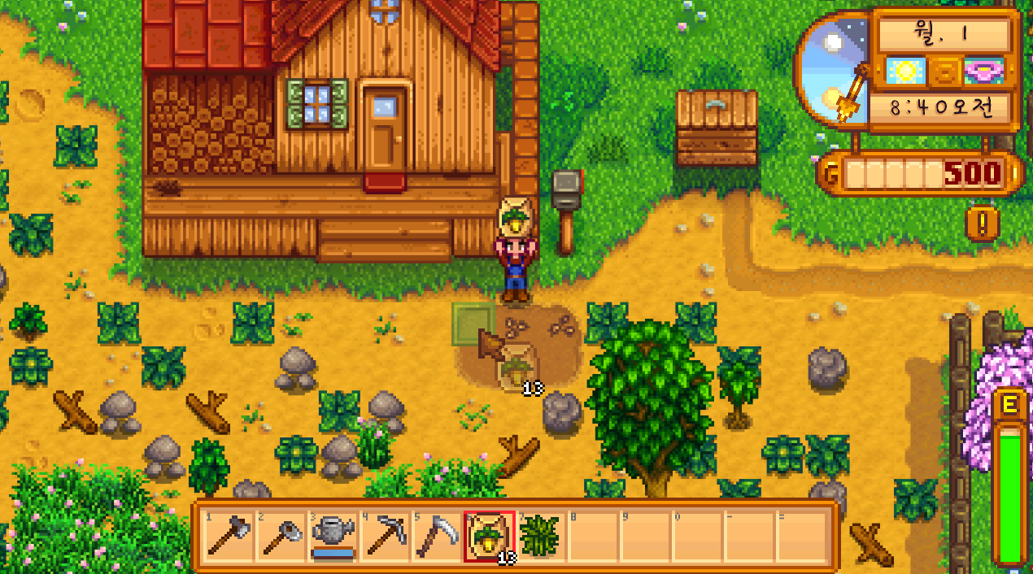
4. 시스템 구성
농사 시스템 – 작물 키우기: 씨앗 아이템 사용
1. 호미 아이템을 이용하여 변경된 경작 타일이다.
2-2. 경작된 타일 위를 터치하면 씨앗 오브젝트가 생성된다. 한번 시앗을 심은 위치에는 수확하기 전까지 심기지 않는다.
2-1. 씨앗 아이템을 터치하면 플레이어가 터치한 아이템을 들고 있는 모습으로 바뀐다. 씨앗 아이템은 경작된 타일에만 사용 가능하다. 사용 범위는 플레이어 기준 (|±1|, |±1|)이다. 이를 벗어난 곳을 터치하면 아무 일도 일어나지 않는다.

Slide 10
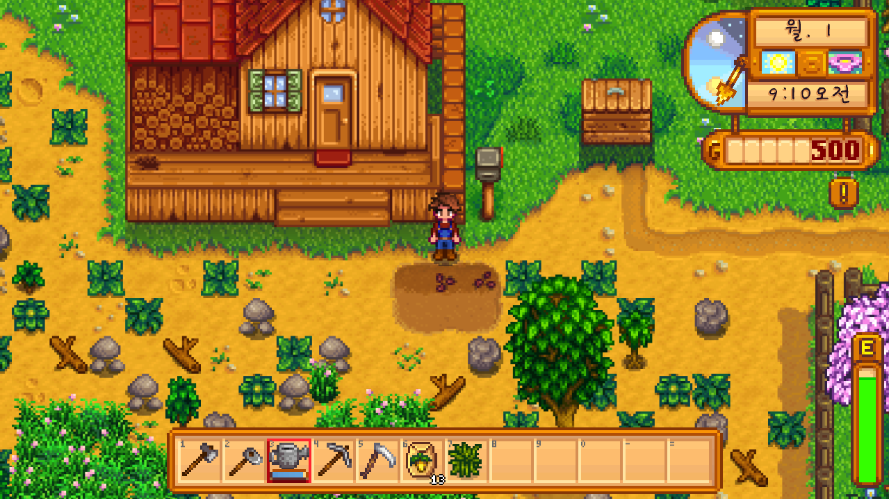
4. 시스템 구성
농사 시스템 – 작물 키우기: 물뿌리개 아이템 사용
2. 물뿌리개 아이템을 사용하여 변경된 젖은 흙 타입 타일이다.
1. 물뿌리개 아이템을 터치하면 작물에 물을 줄 수 있다. 경작된 타일에만 사용 가능하며 사용 범위는 플레이어 기준 (|±1|, |±1|) 이다.

Slide 11
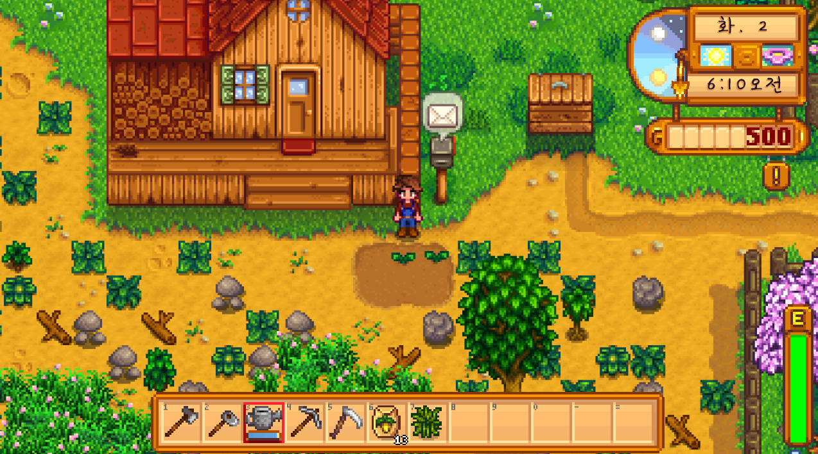
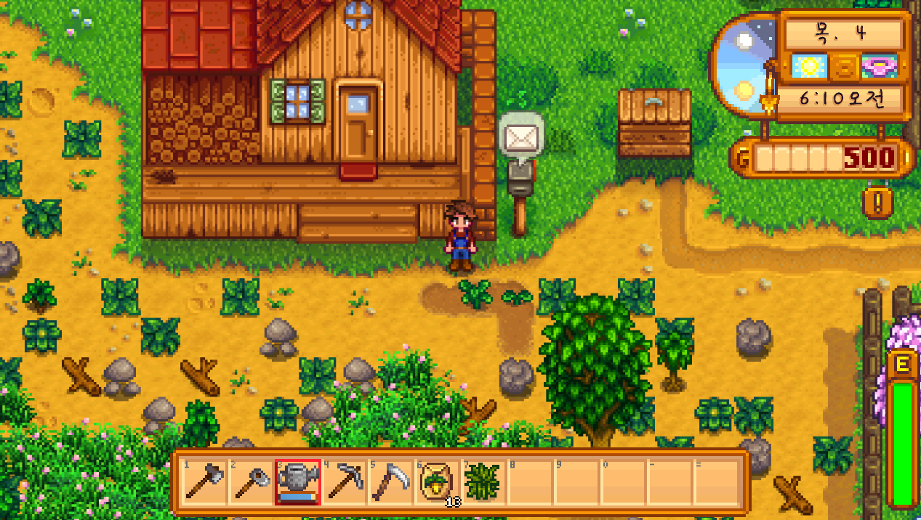
4. 시스템 구성
농사 시스템 – 작물 키우기: 시간과 아이템 사용 유무에 따른 작물 상태 변화
2. 게임 내에서 하루가 지나면 씨앗을 심고 물을 뿌린 공간의 작물 상태가 변경된다. 물뿌리개 아이템을 사용하지 않으면 작물 상태는 변하지 않는다.
1. 실제 시간 7초마다 10분씩 증가하는 시간 시스템이다. 게임 내 하루 시간은 [오전 6시 부터 익일 2시]까지로 총 20시간이며 실제 시간 14분이 소요된다.
4일간 물을 매일
주었을 때의 모습
4일간 물을 하루 안 주었을 때의 모습

Slide 12
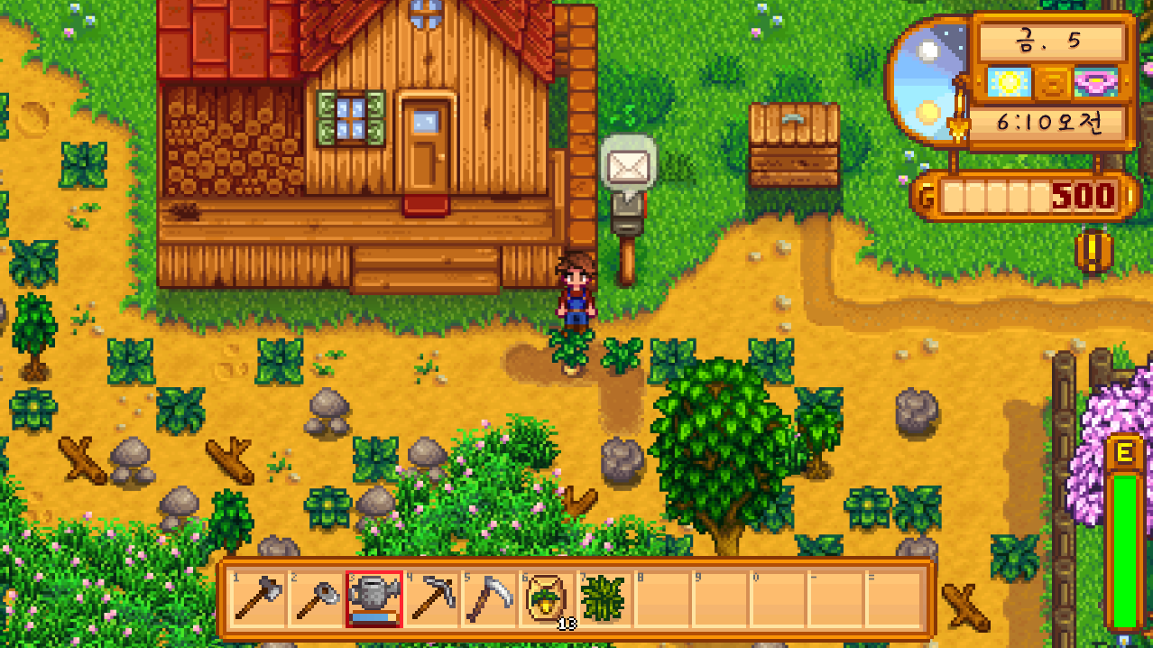
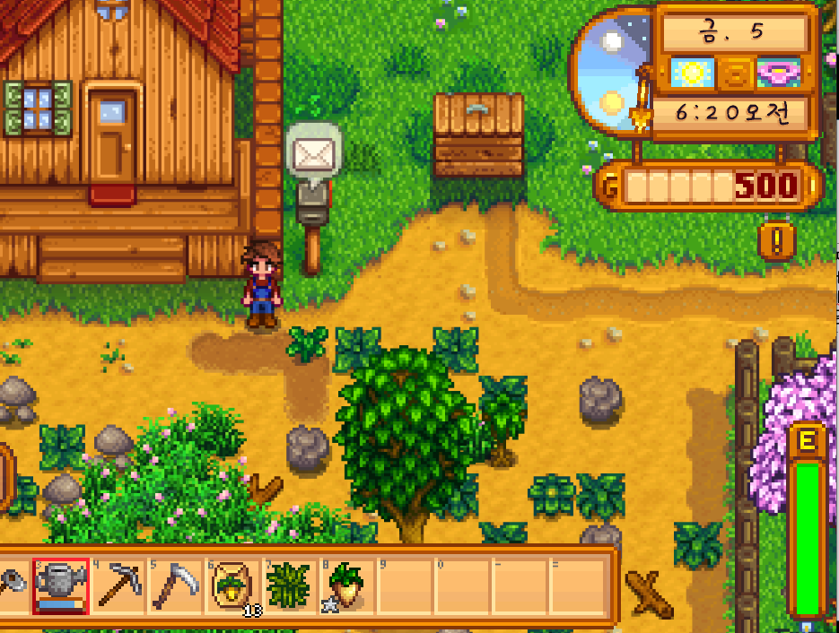
4. 시스템 구성
농사 시스템 – 작물 키우기: 작물 수확하기
1. 다 자란 작물을 터치하면 수확되어 인벤토리에 저장된다. 완전히 자라지 않은 작물은 수확할 수 없다.
2. 수확할 때 낫 아이템을 이용해야 하는 작물도 존재한다. Ex. 케일
3. 수확을 하면 심은 곳에서 사라지는 작물이 있고 사라지지 않는 작물이 있다.
4. 사라지지 않는 작물은 일정 시간 물을 주면 계절이 끝날 때까지 꾸준히 수확할 수 있다.
수확된 모습

Slide 13
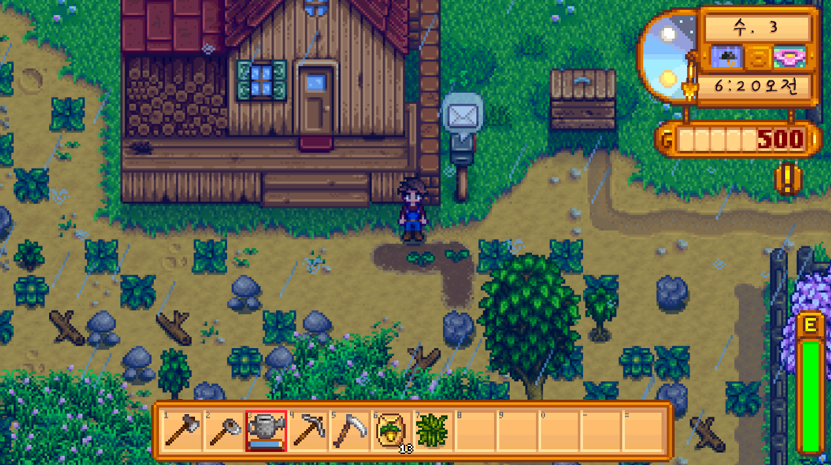
4. 시스템 구성
농사 시스템 – 작물 키우기: 날씨
1. 날씨는 맑은 날, 비 오는 날이 존재한다. 비가 오는 날에는 물뿌리개 아이템을 사용하지 않아도 모든 경작 타일이 물을 준 상태로 변한다.

Slide 14
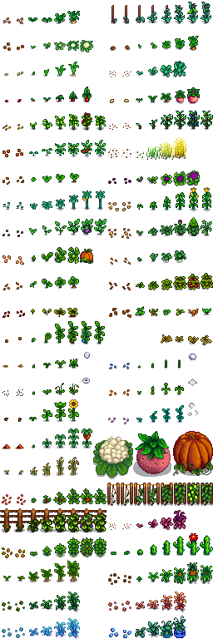
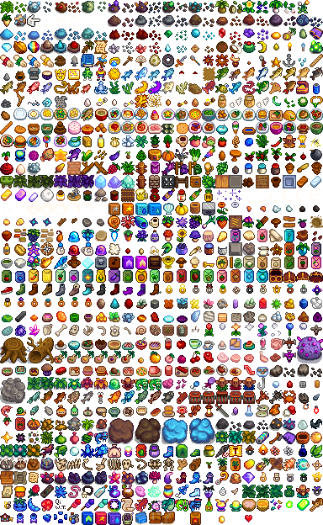
4. 시스템 구성
농사 시스템 – 씨앗 속성1
이름 | 파스닙
자라는 일수 | 4일
수확 방법 | 화면 터치
획득 개수 | 1개
판매 시 얻을 수 있는 금액 | 35 gold
상태 단계 (Sprite) | 1 2 3 4 5 | 씨앗 오브젝트 (Sprite)

Slide 15
4. 시스템 구성
농사 시스템 – 씨앗 속성2
이름 | 콜리플라워
자라는 일수 | 12일
수확 방법 | 화면 터치
획득 개수 | 1개
판매 시 얻을 수 있는 금액 | 175 gold
상태 단계 (Sprite) | 1 2 3 4 5 | 씨앗 오브젝트 (Sprite)

Slide 16
4. 시스템 구성
농사 시스템 – 씨앗 속성3
이름 | 완두콩
자라는 일수 | 10일/3일(첫 수확 이후)
수확 방법 | 화면 터치
획득 개수 | 1개
판매 시 얻을 수 있는 금액 | 40 gold
상태 단계 (Sprite) | 1 2 3 4 5 6 7 8 | 씨앗 오브젝트 (Sprite)

Slide 17
4. 시스템 구성
농사 시스템 – 씨앗 속성4
이름 | 케일
자라는 일수 | 6일
수확 방법 | 낫 아이템 이용
획득 개수 | 1개
판매 시 얻을 수 있는 금액 | 110 gold
상태 단계 (Sprite) | 1 2 3 4 5 | 씨앗 오브젝트 (Sprite)

Slide 18
4. 시스템 구성
농사 시스템 – 씨앗 속성5
이름 | 감자
자라는 일수 | 6일
수확 방법 | 화면 터치
획득 개수 | 1개, 20% 확률로 1개 추가 획득 가능
판매 시 얻을 수 있는 금액 | 80 gold
상태 단계 (Sprite) | 1 2 3 4 5 6 | 씨앗 오브젝트 (Sprite)

Slide 19
4. 시스템 구성
농사 시스템 – 씨앗 속성6
이름 | 푸른 재즈
자라는 일수 | 7일
수확 방법 | 화면 터치
획득 개수 | 1개
판매 시 얻을 수 있는 금액 | 50 gold
상태 단계 (Sprite) | 1 2 3 4 5 | 씨앗 오브젝트 (Sprite)

Slide 20
4. 시스템 구성
농사 시스템 – 씨앗 속성7
이름 | 튤립
자라는 일수 | 6일
수확 방법 | 화면 터치
획득 개수 | 1개
판매 시 얻을 수 있는 금액 | 30 gold
상태 단계 (Sprite) | 1 2 3 4 5 | 씨앗 오브젝트 (Sprite)

Slide 21
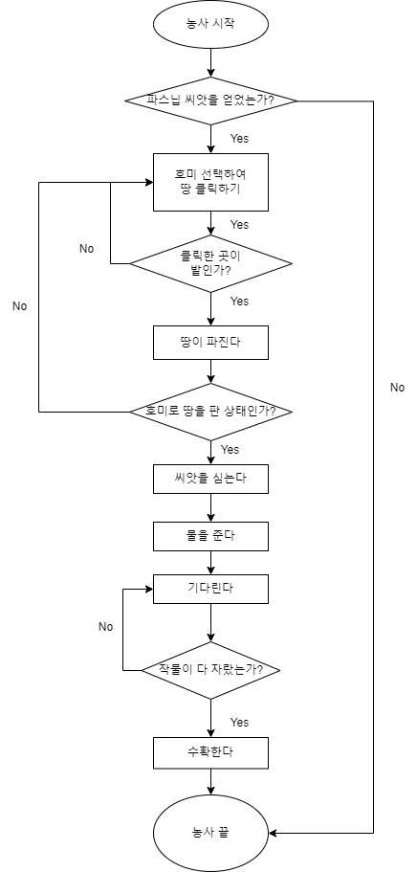
5. 농사 시스템 흐름도

Slide 22
6. 파라미터 정의
파라미터 |  | 설명 | 수치 범위 | 수치 결정 방법
한글 | 영어
시간 | time | 시간이 지나면 작물이 자라난다. | 0~20(시간) | 게임 시간 10분 = 실제 시간 7초

Slide 23
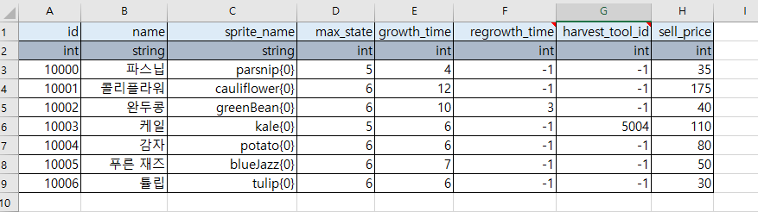
7. 테이블 정의
작물 테이블
Id: 작물의 고유 번호이다.
Name: 작물의 이름이다.
Sprite_name: 사용자에게 보여질 작물의 상태 변화 스프라이트로 1부터 시작하여 (1 + max_state)개의 스프라이트가 존재한다.
Max_state: 작물이 다 자라날 때까지의 상태 변화 횟수로 0부터 1씩 증가된다. 테이블에 정의된 값에 도달할 경우 플레이어가 수확할 수 있는 작물의 상태로 변한다.
Growth_time: 게임 내에서 작물이 심긴 위치에 해당 값의 횟수만큼 물을 주면 작물이 자란다.
Regrowth_time: 작물이 다 자라 수확해도 사라지지 않는 작물이 존재하는데, 첫 수확 이후 다시 작물을 수확하기 위하여 물을 주어야하는 횟수이다. 수확했을 때 사라지는 작물은 -1로 정의한다.
Harvest_tool_id: 수확할 때 사용되는 도구 ID이다. 해당 아이디는 tool_data에 정의되어 있으며, 별다른 도구를 사용하지 않아도 되는 작물은 -1로 정의한다.
Sell_price: 작물을 판매했을 때 얻을 수 있는 재화값이다.

Slide 24
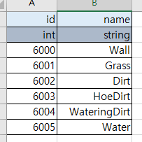
7. 테이블 정의
타일 테이블
Id: 타일의 고유 번호이다.
Name: 타일의 이름이다.

Slide 25
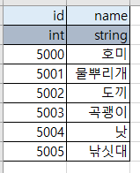
7. 테이블 정의
도구 테이블
Id: 도구의 고유 번호이다.
Name: 도구의 이름이다.

